Slide 1

2024
WCD系列月牙挡车器
汇报人：Kuangan001

Slide 2

WCD系列月牙挡车器概述
目
录
WCD系列月牙挡车器用途
contents
01
02
03
04
WCD系列月牙挡车器结构与原理
WCD系列月牙挡车器参数

Slide 3

PPT模板 http://www.1ppt.com/moban/
WCD系列月牙挡车器概述
WCD系列月牙挡车器主要用于43kg、50kg、60kg轨型，由于库内停留车辆与月牙挡车器距离近，而且库内股道坡度小或者没有坡度，车辆即使溜逸速度也很低，所以设计了月牙挡车器，安装于线路终端，肆零零捌捌陆零伍叁柒，如遇车辆溜走，撞上月牙挡车器，溜逸车辆将被强行挡住。

Slide 4
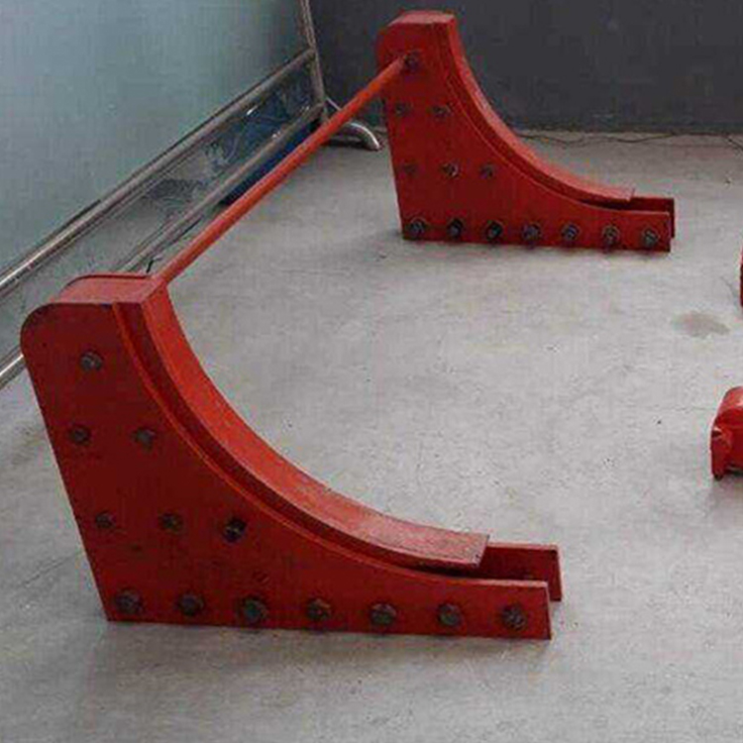
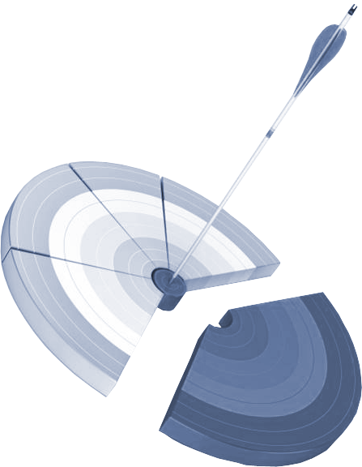
WCD系列月牙挡车器

Slide 5

2
WCD系列月牙挡车器结构与原理
客观务实
开拓进取
服务大局
科学管理
月牙挡车器为45号钢分2半整体精密铸造通过∮24螺栓将两半月牙挡紧固密贴在钢轨上，安装时，在钢轨上按月牙挡螺栓孔位子钻孔用M24高强螺栓固定于钢轨上。
月牙挡车器为低速挡车器，无缓冲装置挡车时为刚性接触，靠挡车器和钢轨弹性变形吸收车辆制动功，挡住车辆。
可根据国铁、地铁、轻轨不同轨型可分为YCD型和WCD型。

Slide 6
1允许车辆zui大撞击速度：
根据用户需要，可提供3、5 、7km/h共 3个档次。
月牙挡车器参数
WCD系列
2缓冲头中心距轨面的高度：
标准轨车辆: 850mm
3 缓冲头几何形状及尺寸
水平总阻力不小于15（T）。

Slide 7

WCD系列月牙挡车器用途
WCD系列月牙挡车器主要用于43kg、50kg、60kg轨型，由于库内停留车辆与月牙挡车器距离近，而且库内股道坡度小或者没有坡度，山东矿安机电有限公司 ，车辆即使溜逸速度也很低，所以设计了月牙挡车器，安装于线路终端，如遇车辆溜走，撞上月牙挡车器，溜逸车辆将被强行挡住。
只有有责心得人才能将工作做得更好,才能不畏工作艰辛，不断尝试。

Slide 8

2024
感谢您的观赏
THANK YOU FOR LISTENING
汇报人：山东矿安

